Slide 1
1º
AULA 18
MINHA PIPA
LÍNGUA PORTUGUESA
1º BIMESTRE
ENSINO FUNDAMENTAL: ANOS INICIAIS

Slide 2
LEITURA-POEMA.
ALFABETO.
SISTEMA DE ESCRITA ALFABÉTICA.
RECONHECER A ESTRUTURA
DE TEXTOS DO GÊNERO POEMA.
DECOMPOR AS PALAVRAS DE FORMA SILÁBICA, NA FALA.
IDENTIFICAR A PRIMEIRA E A ÚLTIMA LETRA DA PALAVRA.
IDENTIFICAR PALAVRAS QUE TERMINAM COM A MESMA SÍLABA.
ESCREVER PALAVRAS ESPONTANEAMENTE, RESPEITANDO AS REGULARIDADES DO SISTEMA
DE ESCRITA CONVENCIONAL.

Slide 3
CONVERSE COM A TURMA
COM A PALAVRA PIPA ESCRITA NO QUADRO, RESPONDA ÀS QUESTÕES.
QUE PALAVRA É ESSA?
O QUE É ESSE OBJETO?
VOCÊ JÁ BRINCOU COM ELE?
JOGO DO MINUTO
O PROFESSOR VAI MARCAR UM MINUTO E VOCÊS, DIVIDIDOS EM DOIS GRUPOS, DEVERÃO ESCREVER PALAVRAS COMEÇADAS POR:
GRUPO 1: PALAVRAS COMEÇADAS POR PI.
GRUPO 2: PALAVRAS COMEÇADAS POR PA.

Slide 4



1. LEIA O TEXTO.
LEITURA EM FASE
A PIPA
A PIPA ATRAPALHADA
VOA PELO CÉU
TODA DESENGONÇADA.
A PIPA CERTINHA
FICA NO CÉU
COMO UMA RAINHA!
CONTINUA

Slide 5
LEITURA EM FASE
FEITA DE PAPEL
A PIPA, SOBE E DESCE
LOGO QUE AMANHECE.
MAS NÃO SE ENGANE
QUANDO O VENTO
SOPRA FORTE
A CONFUSÃO ACONTECE!
ELABORADO PARA FINS DIDÁTICOS

Slide 6
2. CIRCULE O TÍTULO DO POEMA.
3. DESENHE VOCÊ SOLTANDO UMA PIPA.

Slide 7
CORREÇÃO
2. CIRCULE O TÍTULO DO POEMA.
3. DESENHE VOCÊ SOLTANDO UMA PIPA.
ESPERA-SE QUE OS ESTUDANTES CIRCULEM O TÍTULO DO POEMA “A PIPA”.
RESPOSTA PESSOAL.

Slide 8
4. LEIA A PALAVRA EM DESTAQUE E RESPONDA ÀS PERGUNTAS.
PIPA
  QUAL É A PRIMEIRA LETRA DA PALAVRA?________________
  QUAL É A ÚLTIMA LETRA DA PALAVRA? __________________
  QUANTAS LETRAS TEM A PALAVRA? ___________________
  QUAL LETRA SE REPETE NA PALAVRA? ________________

Slide 9
4. LEIA A PALAVRA EM DESTAQUE E RESPONDA ÀS PERGUNTAS.
CORREÇÃO
PIPA
  QUAL É A PRIMEIRA LETRA DA PALAVRA? P.
  QUAL É A ÚLTIMA LETRA DA PALAVRA? A.
  QUANTAS LETRAS TEM A PALAVRA? 4.
  QUAL LETRA SE REPETE NA PALAVRA? P.

Slide 10
5. LEIA A PALAVRA ABAIXO E PINTE AS QUE FOREM IGUAIS A ELA.
PIPA
P
P
P
P
PIA
PIPA
PEPA
PIPA

Slide 11
5. LEIA A PALAVRA ABAIXO E PINTE AS QUE FOREM IGUAIS A ELA.
CORREÇÃO
PIPA
P
P
PIA
PIPA
PEPA
PIPA

Slide 12



6. COM A AJUDA DO PROFESSOR, CONTE AS LETRAS DAS PALAVRAS E REGISTRE ABAIXO. DEPOIS, PINTE A PALAVRA QUE TEM A MESMA QUANTIDADE DE LETRAS DA PALAVRA PIPA.
PIRULITO
PATO
PICOLÉ

Slide 13
6. COM A AJUDA DO PROFESSOR, CONTE AS LETRAS DAS PALAVRAS E REGISTRE ABAIXO. DEPOIS, PINTE A PALAVRA QUE TEM A MESMA QUANTIDADE DE LETRAS DA PALAVRA PIPA.
CORREÇÃO
PIRULITO
PATO
PICOLÉ
7
4
6
8

Slide 14
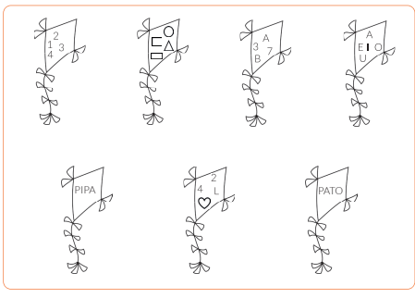
7. PINTE AS PIPAS QUE ESTÃO ENFEITADAS SOMENTE COM LETRAS.

Slide 15
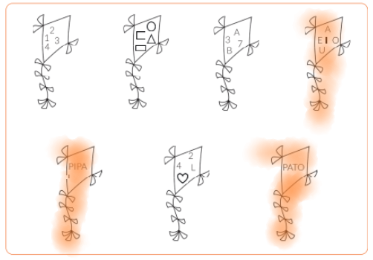
7. PINTE AS PIPAS QUE ESTÃO ENFEITADAS SOMENTE COM LETRAS.
CORREÇÃO

Slide 16
8. JUNTO COM O PROFESSOR, LEIA NOVAMENTE A PRIMEIRA ESTROFE DO POEMA E CIRCULE A PALAVRA PIPA.
LEITURA EM FASE
A PIPA ATRAPALHADA
VOA PELO CÉU
TODA DESENGONÇADA.
QUANTAS VEZES A PALAVRA PIPA APARECEU NA ESTROFE? PINTE.
1
2
3
4

Slide 17
8. JUNTO COM O PROFESSOR, LEIA NOVAMENTE A PRIMEIRA ESTROFE DO POEMA E CIRCULE A PALAVRA PIPA.
LEITURA EM FASE
CORREÇÃO
A PIPA ATRAPALHADA
VOA PELO CÉU
TODA DESENGONÇADA.
QUANTAS VEZES A PALAVRA PIPA APARECEU NA ESTROFE? PINTE.
1
2
3
4

Slide 18

___________________________________
___________________________________
___________________________________
___________________________________
___________________________________
ANTECIPE A ESCRITA
9. O PROFESSOR VAI DITAR ALGUMAS PALAVRAS; VOCÊS SÓ PODERÃO REGISTRAR AQUELAS QUE INICIAM COM A LETRA P.

Slide 19
___________________________________
___________________________________
___________________________________
___________________________________
___________________________________
ANTECIPE A ESCRITA
CORREÇÃO
9. O PROFESSOR VAI DITAR ALGUMAS PALAVRAS; VOCÊS SÓ PODERÃO REGISTRAR AQUELAS QUE INICIAM COM A LETRA P.
RESPOSTAS PESSOAIS.

Slide 20
RECONHECEMOS A ESTRUTURA DE TEXTOS DO GÊNERO POEMA.
DECOMPUSEMOS AS PALAVRAS DE FORMA SILÁBICA, NA FALA.
IDENTIFICAMOS A PRIMEIRA E A ÚLTIMA LETRA DA PALAVRA.
IDENTIFICAMOS PALAVRAS QUE TERMINAM COM A MESMA SÍLABA.
ESCREVEMOS PALAVRAS ESPONTANEAMENTE, RESPEITANDO AS REGULARIDADES DO SISTEMA DE ESCRITA CONVENCIONAL.

Slide 21
LEMOV, Doug. Aula nota 10 3.0: 63 técnicas para melhorar a gestão da sala de aula / Doug Lemov; tradução: Daniel Vieira, Sandra Maria Mallmann da Rosa; revisão técnica: Fausta Camargo, Thuinie Daros. 3. ed. Porto Alegre: Penso, 2023.​
OLIVEIRA, J. E. de; ROSSI J. R. D. (Org.). Língua Portuguesa – 1º ano. Caderno 1. Sobral: Lyceum – Consultoria Educacional Ltda., 2021.
SÃO PAULO (Estado). Secretaria da Educação. Currículo Paulista, 2019.

Slide 22
Lista de imagens e vídeos
Slide 1 – Imagem de capa: SEDUC-SP.
Slides 3, 4, 5, 8, 9, 12, 13, 14, 15, 18 e 19 – © Getty Images.
Notes:
Slide 3 - https://www.gettyimages.com.br/detail/ilustra%C3%A7%C3%A3o/kite-flat-design-isolated-cartoon-ilustra%C3%A7%C3%A3o-royalty-free/2150678691?phrase=PIPA&searchscope=image%2Cfilm&adppopup=true.
Slides 4, 5, 8, 9, 18 e 19 - https://www.gettyimages.com.br/detail/ilustra%C3%A7%C3%A3o/kite-in-a-trendy-doodle-style-ilustra%C3%A7%C3%A3o-royalty-free/1370869199?phrase=pipa&adppopup=true
Slides 12 e 13 - https://www.gettyimages.com.br/detail/ilustra%C3%A7%C3%A3o/set-of-colorful-lollipops-on-wooden-stick-ilustra%C3%A7%C3%A3o-royalty-free/1680196078?phrase=piRULITO&adppopup=true;
https://www.gettyimages.com.br/detail/ilustra%C3%A7%C3%A3o/domestic-duck-isolated-on-white-background-ilustra%C3%A7%C3%A3o-royalty-free/1310921721?phrase=PATO&adppopup=true;
https://www.gettyimages.com.br/detail/ilustra%C3%A7%C3%A3o/frozen-ice-flat-design-dessert-icon-ilustra%C3%A7%C3%A3o-royalty-free/980472464?phrase=PICOL%C3%89&adppopup=true.
Slides 14 e 15 - https://www.gettyimages.com.br/detail/ilustra%C3%A7%C3%A3o/kite-one-traditional-flying-diamond-kite-black-ilustra%C3%A7%C3%A3o-royalty-free/2007872727?phrase=PIpa&adppopup=true.

Slide 25

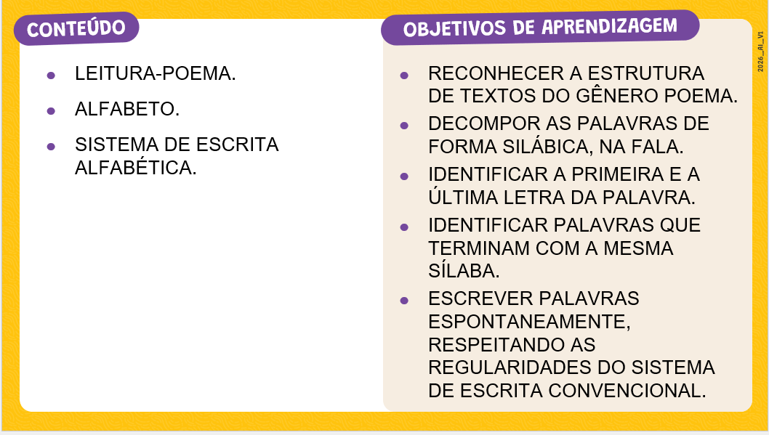

SLIDE 2
Habilidades: (EF12LP19) Ler e compreender textos do campo artístico-literário que apresentem rimas, sonoridades, jogos de palavras, expressões e comparações.
(EF01LP06) Segmentar oralmente as palavras.
(EF01LP13) Comparar o som e a grafia de diferentes partes da palavra (começo, meio e fim).
(EF01LP04) Distinguir as letras do alfabeto de outros sinais gráficos.
(EF01LP02B) Escrever textos – de próprio punho ou ditados por um colega ou professor, utilizando a escrita alfabética.

Slide 26
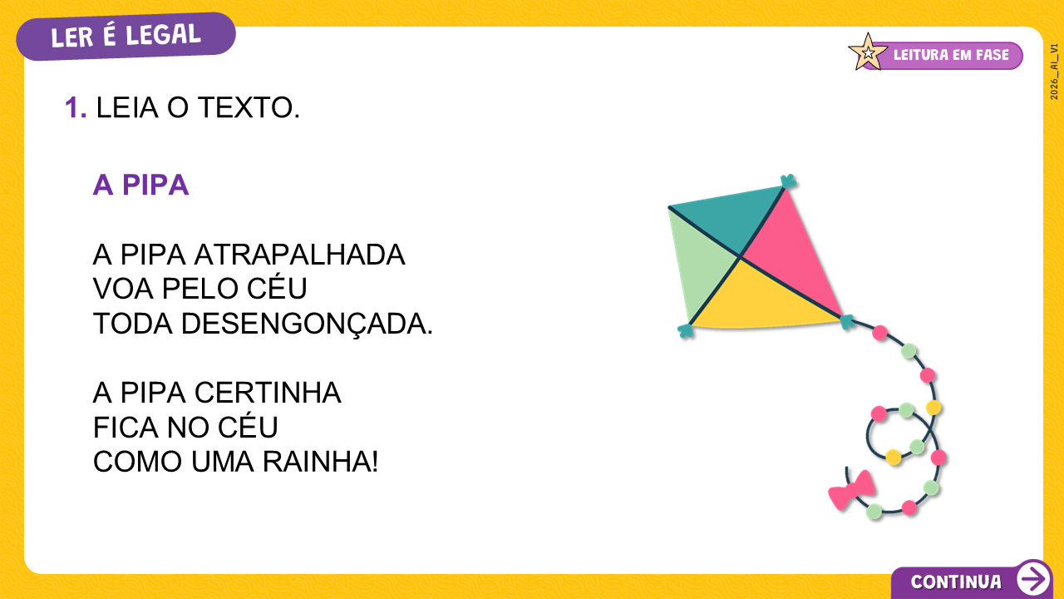


SLIDE 4
Tempo: 5 minutos.
Dinâmica de condução: caro professor, realize a leitura do texto, atentando para o ritmo e a entonação próprios da poesia. Durante a leitura, destaque para os estudantes as principais características do gênero, como o título, os versos, as estrofes e as rimas, incentivando-os a perceber como esses elementos contribuem para a musicalidade e o sentido do poema.

Slide 27
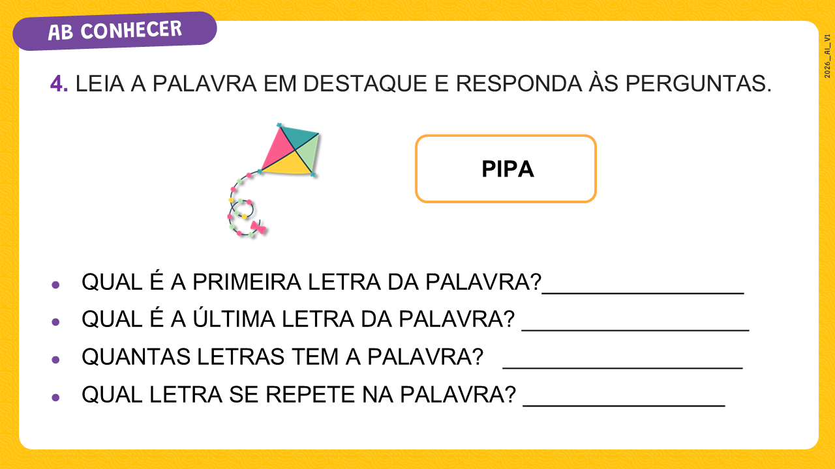
SLIDE 8
Dinâmica de condução: caro professor, proponha aos estudantes que realizem a mesma atividade de exploração com outras palavras, como: PANELA, POMADA, PIRATA, PEIXE, POTE e PULO.

Slide 28
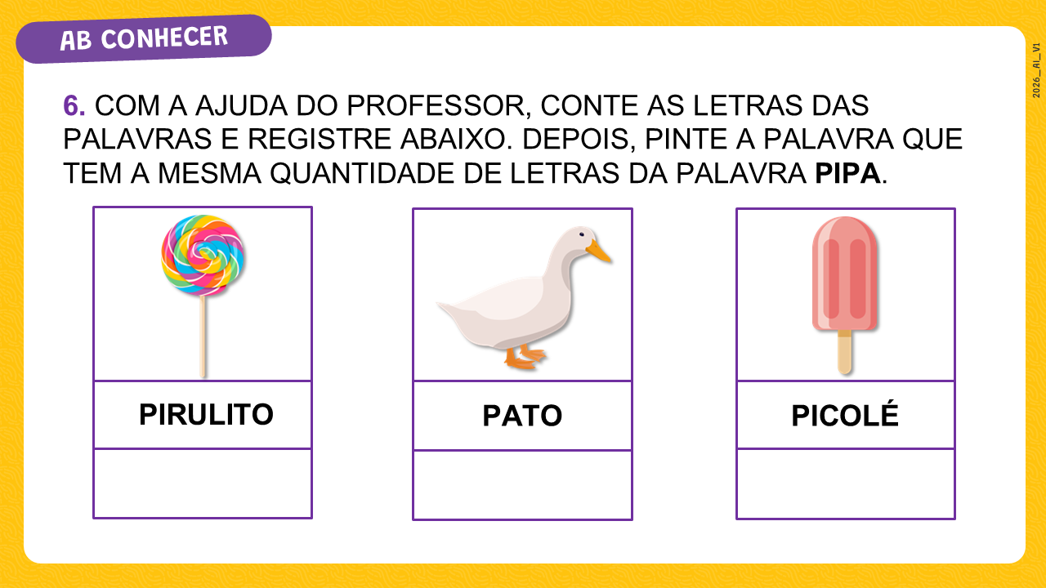
SLIDE 12
Dinâmica de condução: caro professor, você poderá explorar mais palavras iniciadas com P. Exemplos: PETECA, PIÃO, PENEIRA.

Slide 29
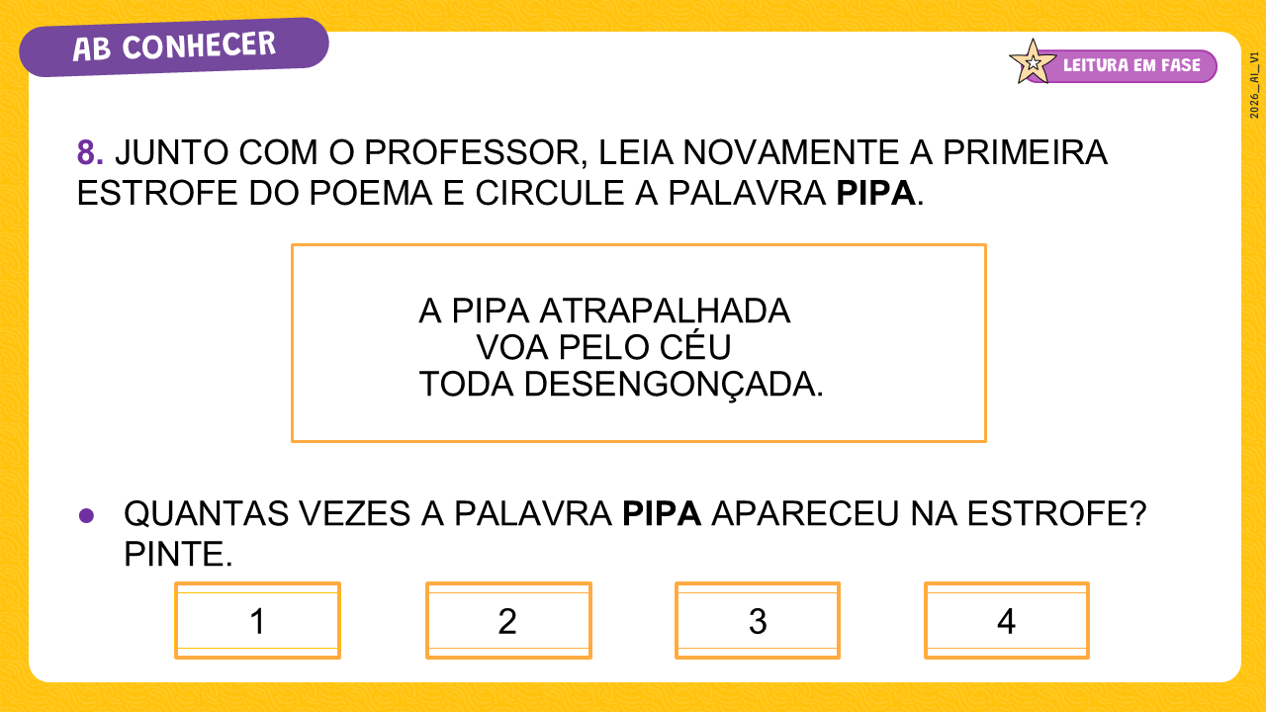
SLIDE 16
Dinâmica de condução: caro professor, ao propor a leitura aos estudantes, peça que eles acompanhem as palavras com o dedo.

